Slide 1

LA SURETE DE FONCTIONNEMENT
Définitions
Les défaillances ...
La Maintenance et la conception ...
Analyse critique en phase de conception ...
Les applications dérivées ...
GIM 2
9/9/99
Franck OURION, IUT EPINAL Génie Industriel et Maintenance
Notes:
La défaillance est la matière première du service maintenance, elle a néanmoins pour mission de l'éliminer, car celle-ci est tout naturellement l'ennemie de la production. La défaillance doit aussi être considérée comme son amie,car en l'étudiant et en l'analysant, les agents de maintenance acquièrent l'expérience nécessaire à leur mission. Cette expérience doit être mise à profit par les concepteurs des équipements qu'elle aura à maintenir. Tous les protagonistes (conception, production, maintenance) doivent unir leurs efforts et leurs compétences, afin que chacun satisfasse au mieux les objectifs de l'entreprise, et ses objectifs propres.

Slide 2
La défaillance
Environnement
Causes
Maintenance
Action
Défaillance
Conséquences
Connaissance
Mesures

Slide 3

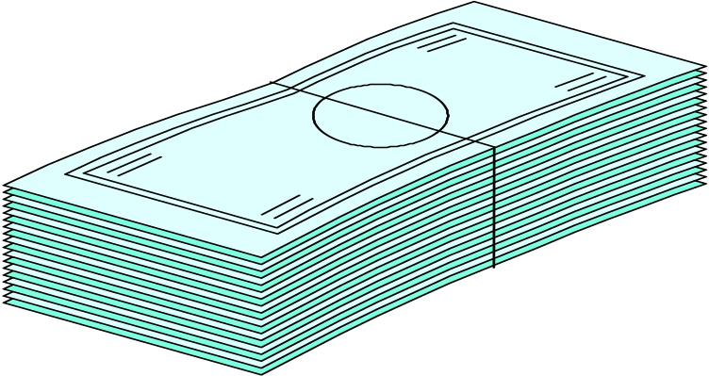
Les conséquences de la défaillance
Sécurité des personnes
Un coût direct de Maintenance
Un coût indirect ou de non maintenance
Un coût de non-qualité
Une dégradation du climat de travail
Retour

Slide 4
Les coûts indirects
Investissement non productif, frais de structures
Frais de M.O et d’énergie
Dépenses supplémentaires (H.Sup ou transfert autre machine, sous traitance)
Marge bénéficiaire perdue si vente > capacité de production
Sécurité des biens (dégradation accélérée)
Retour

Slide 5
Les coûts directs
Main d’œuvre maintenance (site, atelier)
Sous traitance éventuelle
Pièces détachées
  Achats de pièces (+ coût administratif) et
  Sorties magasin (besoin ⇒ Coût de possession)
Retour

Slide 6
Les causes de la défaillance
Défaillance de jeunesse
Défaillance d’usure
Défaillance aléatoire
Défaut de conception
Défaut de fabrication ou de maintenance
Défaut d’utilisation
Retour

Slide 7
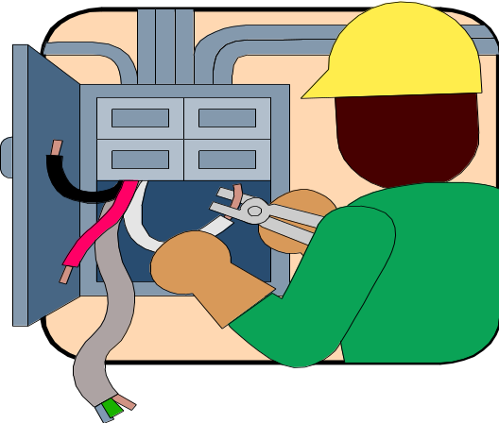
Pendant l’intervention ...
Diagnostic (moyens de détection ?)
Tests (outils de mesures adaptés ?)
Recherche de la pièce (nomenclatures ?)
Réparation (accessibilité ?)
Remise en route (procédures ?)
Retour

Slide 8
Après l’intervention ...
Compte rendu de l’intervention
Expertise
Gestion des historiques
Analyse des coûts
Maintenance préventive ou conditionnelle
Retour
Notes:
Après l'intervention, il est nécessaire de garder une mémoire des défaillances passées, ceci afin d'organiser de suite une expertise si la défaillance est grave, ou plus tard de disposer d'une possibilité d'annalyse des coûts de façon à définir des actions prioritaires (prévention, stockage, amélioration).
On notera que si la défaillance est évitée, pas de saisie de CR, pas de gestion dans l'historique, pas d'analyse à faire, etc...

Slide 9
La connaissance de la défaillance
Causes
Identification
Manifestation
Symptôme
Aptitude à
être détectée
Amplitude
Conséquences
Retour

Slide 10
Manifestation de la défaillance ...
Fugitif
Caractère
Permanent
Soudaine et complète
Vitesse
Progressive
Intermittente
Retour

Slide 11
Identification de la défaillance ...
espace : localisation
Situation
Temps : date, unités d ’usage
Mécanique
Nature
Electrique
….
Retour

Slide 12
Amplitude ...
Aptitude à être détectée ...
Imprévue
Prévisible
Partielle (mode dégradé)
Complète (perte de la fonction)
Retour

Slide 13





L ’activité du service maintenance
Réalisation et suivi des interventions
Gestion de la documentation
Améliorations techniques
Gestion du stock
Politique de maintenance
Retour

Slide 14
Conclusion ...
Un constat
70% des coûts de maintenance induits à la conception
Une solution
Intégrer les besoins de la maintenance dès la conception
Le cahier des charges maintenance
Un moyen
- 27 % du coût direct
50% hrs TPM
Taux de panne / 10
Des résultats

Slide 15
Dès la conception ...
éliminer les actions correctives (fiabilité)
Réduire l’incidence potentielle des défaillances
  Prévoir un mode de marche dégradée
  Prévoir des aides à la maintenance préventive
Réduction des temps d ’intervention
  Prendre en compte la maintenabilité
  Documentation technique opérationnelle
Standardisation, référence des fabriquants de pièces
Retour

Slide 16
Sur le plan de la communication
Permutation entre B.E et Maintenance
Faciliter la participation de la maintenance à la conception et du B.E aux améliorations et modifications
Instaurer un système d ’information réciproque

Slide 17
Sur le plan des coûts d ’investissement
Calculs prévisionnels d ’exploitation et de maintenance
Dans le montant global, inclure les coûts de démarrage (mise au point, formation) ⇒ Sous-traiter des travaux de maintenance

Slide 18
Sur le plan de la prévision
Prévoir la première dotation en pièces
Veiller à informer la maintenance
  Prévision en personnel qualifié
  la formation du personnel

Slide 19
Sur le plan de la volonté
Sur le plan des procédures

Slide 20
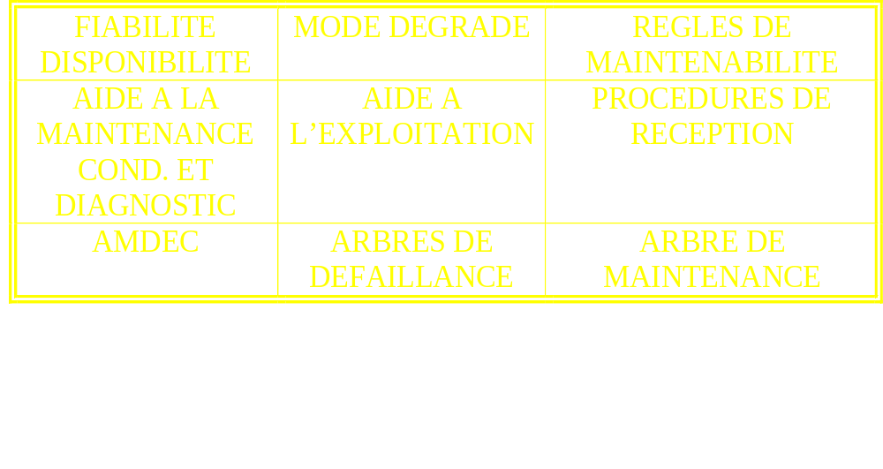
LE CAHIER DES CHARGES

Slide 21
L’A.M.D.E.C
Mettre en évidence les points à risques
Les réduire par des mesures appropriées
Fiabilité et Maintenabilité optimale
(plus généralement, améliorer la SdF)

Slide 22
ANALYSE DE LA DEFAILLANCE
Cause de la défaillance (défaut initial)
Mode de défaillance (effet par lequel la défaillance peut être constatée)
Effet de la défaillance suite à la non détection du défaut sur la fonction ou les fonctions du système étudié

Slide 23
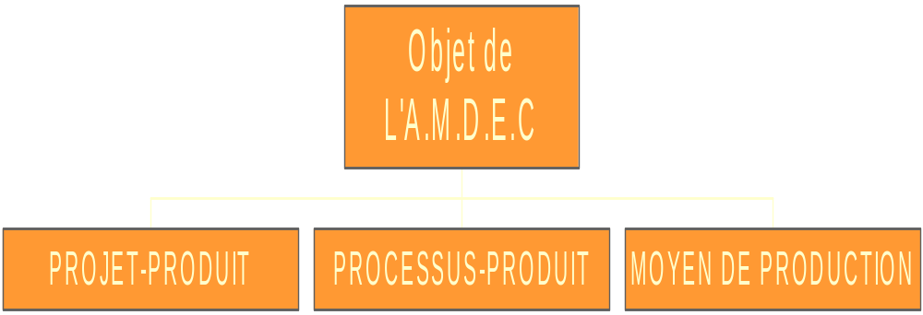
DOMAINE D ’APPLICATION
Analyse critique de la conception

Slide 24
Le mode de défaillance
Un mode de défaillance est la manière dont le dispositif ou le système peut s’arrêter de fonctionner, ou fonctionner anormalement
Il est relatif à la fonction de l’élément étudié (composant, sous-système, opération)
Il s’exprime en termes physiques (rupture, desserrage, grippage, fuite, court-circuit)

Slide 25
Les causes de la défaillance
Recherche et description des événements susceptibles de conduire au mode de défaillance
Une cause de défaillance est l’anomalie initiale qui conduit à la défaillance par l ’intermédiaire du mode de défaillance
Ex : Sous-dimensionnement, absence de frein d ’écrou, manque de lubrifiant

Slide 26
Effet de la défaillance
Pour chaque élément et chaque mode de défaillance, on décrit les conséquences subies par l ’utilisateur.
Pour l ’AMDEC Moyen de production, les conséquences sont relatives à l ’utilisateur (arrêt de production, sécurité)

Slide 27
Détection
En fonction de la cause, analyser et lister les moyens qui vont éliminer la défaillance (calculs, essais, contrôles,…) ou la prévenir pendant la phase d ’initiation ou de propagation (mesure de l ’usure, information de l ’état d ’un signal)

Slide 28
Arbre des Causes. Définition et objectifs
Définition
Représentation graphique (arbre généalogique) d'une démarche analytique événementielle, suivant une logique déductive (TOP - DOWN) qui à partir d'un événement redouté (ER) donné, a pour but d'identifier séquentiellement l'ensemble de ses causes jusqu'aux plus élémentaires.
Objectifs
Permettre la recherche formalisée de l'ensemble des événements ou combinaisons d'événements élémentaires conduisant à un événement redouté (ER).
Utiliser la modélisation de l’ER en scénarios pour "interposer des barrières de sécurité" et évaluer sa probabilité d'occurrence à partir de celles des événements élémentaires.

Slide 29
Arbre des causes : élaboration
Construction de l'arbre
  étude pas à pas des événements entraînant accident
  Représentation graphique des relations (ET, OU)
Traitement mathématique de l'arbre
  équation logique à partir de l'arbre
  Chemins critiques conduisant à ER
  Calcul des probabilités d'accident
Interprétation - Analyse qualitative des scénarios
  Modifications à apporter
  Dispositions à prendre

Slide 30
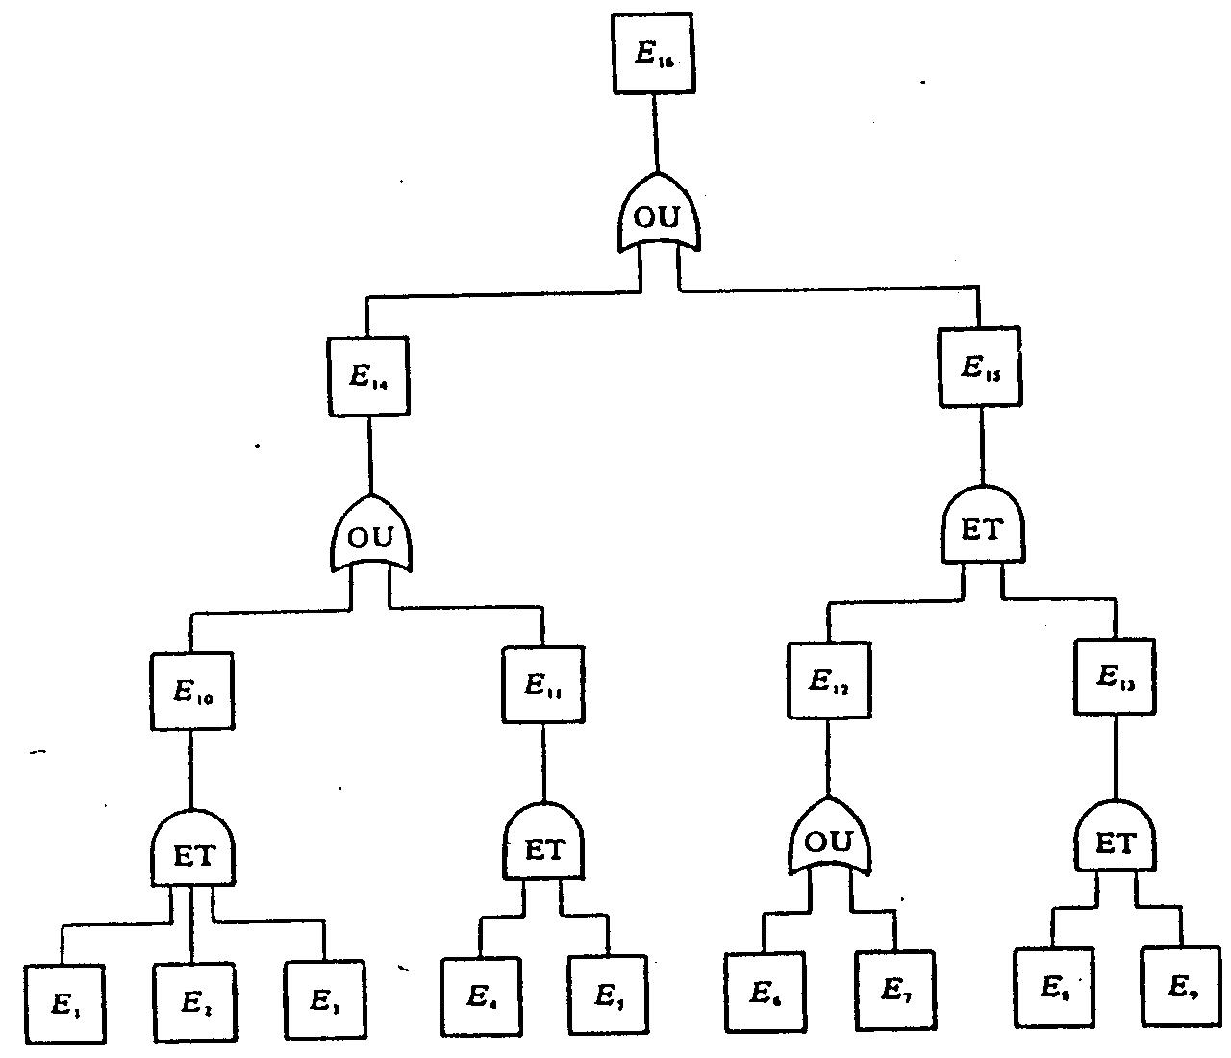
Construction de l’arbre
Représentation des évènements
Représentation des transferts
Représentation de portes logiques
Représentation de portes logiques complexes

Slide 31
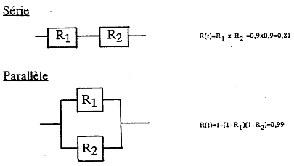

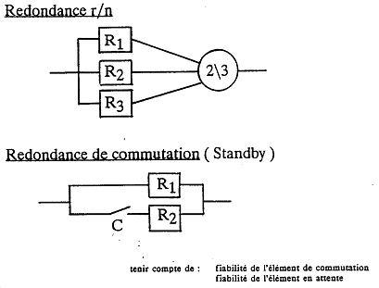
Architecture de Fiabilité
        Exemples 1
Exemples 2

Slide 32
SdF : Un fil conducteur de la démarche
Le Risque nul n’existe pas, quelque soit la qualité de l’étude effectuée
Le monde environnant
  humain (concepteurs, opérateurs, …)
  technique (composants …)
  physique (élements naturels, perturbations )
est aléatoire
Envisager le pire au lieu de l’ignorer, ceci fin de l’éviter

Slide 33
SdF : des chiffres
Origine
Naturelle
(monde)
Tremblement de terre (330 en 100 ans avec de 6 morts à 700 000 morts
Eruption volcanique (2500 en 100 ans avec de 1 à 29000 morts)
Origine
Humaine
(monde)
Risque automobile
Rail (39 en 63 ans de 12 à 800 morts)
Origine individuelle
(en France)
Toutes causes 600 000 morts / an
Tous accidents (35 000 morts / an dont 8000 concernant les véhicule terrestres à moteur)

Slide 34
SdF : pour quelles raisons
Une mobilisation de tous s’impose pour des raisons
  éthiques (minimiser les accidents)
  économiques (coût des accidents et des pannes)
  juridiques (respect de la législation européenne de 1993)

Slide 35
MISSIONS du SYSTEME : exemples
Sauvegarde
Unique
Prolongée
Exemple
Système de détection d’incendie
Fusée Arianne
Biens d’équipements. Industries
Sûreté
FIABILITE
SECURITE (hors mission)
FIABILITE (en mission)
SECURITE
DISPONIBILITE

Slide 36
Sécurité et Disponibilité
Concepts de base
Antagonisme entre les deux

Slide 37

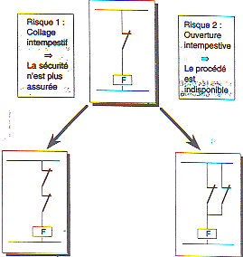

Slide 38
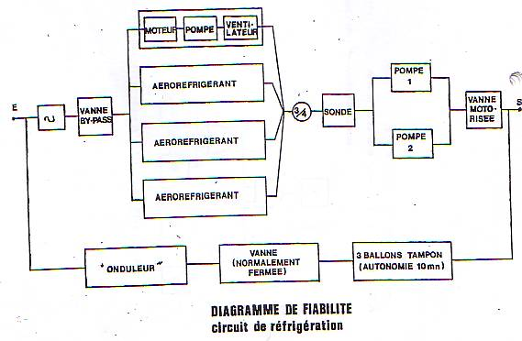
Redondance

